Slide 1
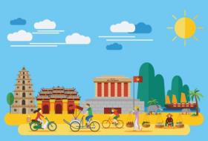
ỦY BAN NHÂN DÂN QUẬN LONG BIÊN
TRƯỜNG MẦM NON HOA PHƯỢNG
LĨNH VỰC PHÁT TRIỂN NHẬN THỨC
HOẠT ĐỘNG KHÁM PHÁ
ĐỀ TÀI : ĐẶC SẢN HÀ NỘI
LỨA TUỔI :4-5 TUỔI
LỚP : MGN B2
NGƯỜI DẠY: LÊ THỊ LAN

Slide 2
MỤC ĐÍCH YÊU CẦU:
1. Kiến thức
- Trẻ biết Hà Nội là thủ đô của cả nước. Ở Hà Nội có nhiều món ăn ngon mang đậm hương vị quê hương.
- Biết tên gọi , đặc điểm của một số món ăn.
2. Kỹ năng
- Trẻ biết Hà Nội là thủ đô của cả nước. Ở Hà Nội có nhiều món ăn ngon mang đậm hương vị quê hương.
- Biết tên gọi , đặc điểm của một số món ăn.
3. Thái độ
Giáo dục trẻ yêu quý thủ .đô Hà Nội, yêu quý các món ăn ngon của Hà Nội và cả nước.
- Trẻ tự hào về đất nước ta.

Slide 3
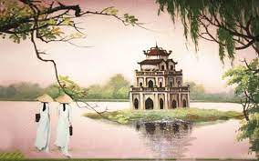


Slide 4
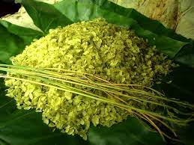
Cèm lµng Vßng

Slide 5
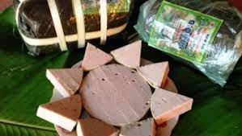
Giß ch¶ ¦íc LÔ

Slide 6
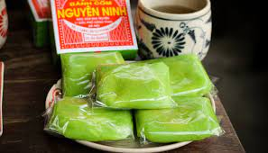
B¸nh cèm Hµng Than

Slide 7

ĐẶC SẢN HÀ NỘI

Slide 8
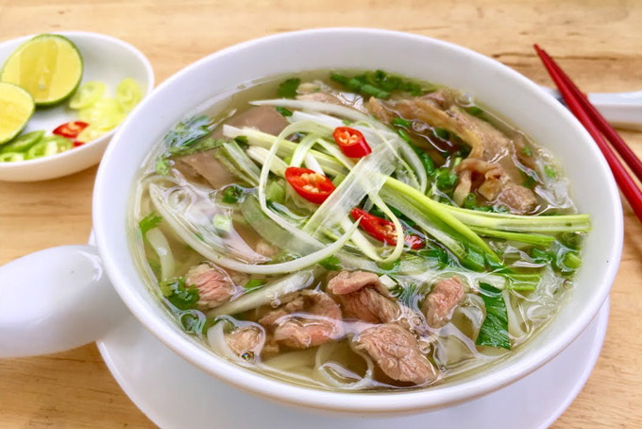

Slide 9
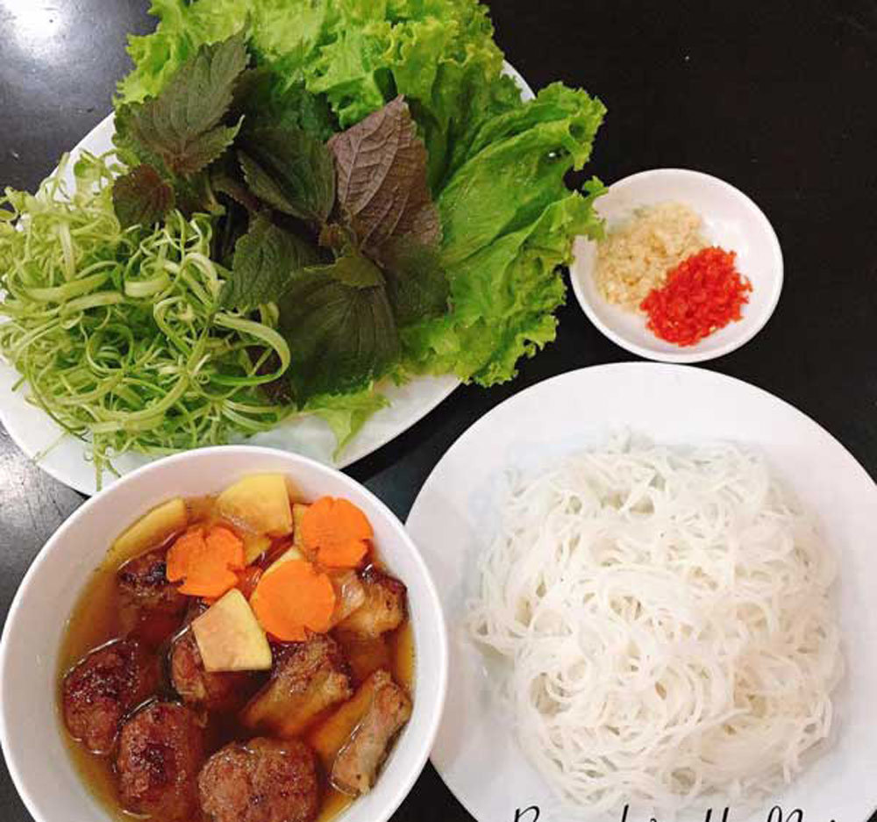

Slide 10
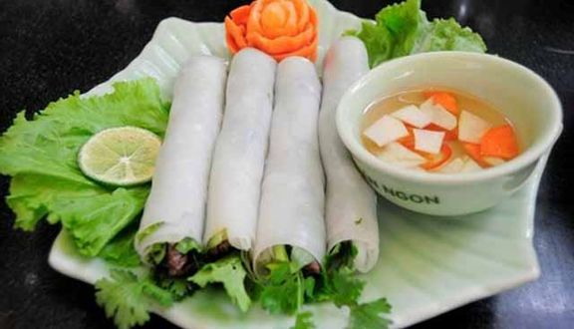

Slide 11
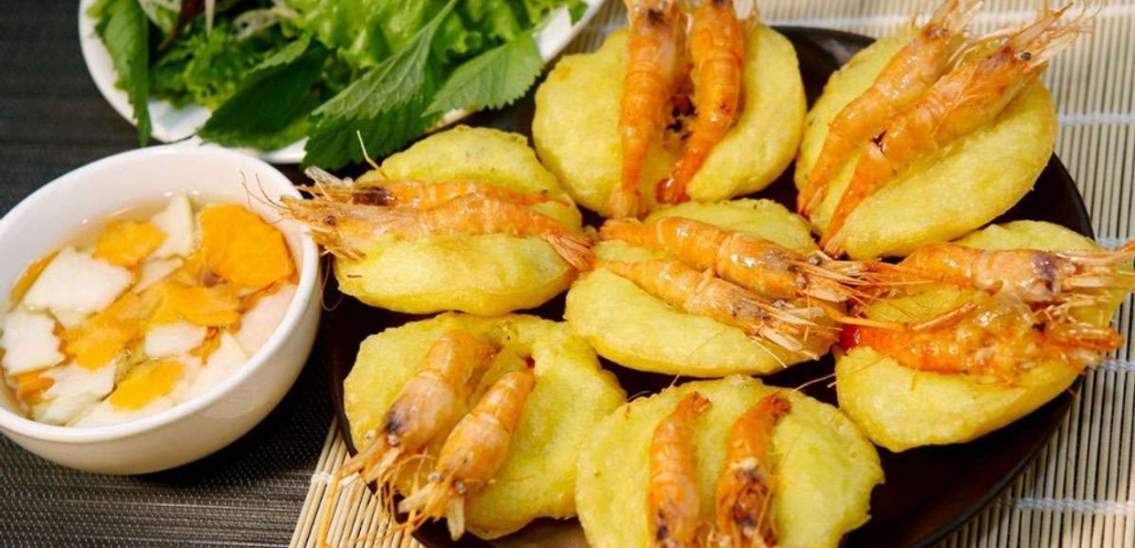

Slide 12
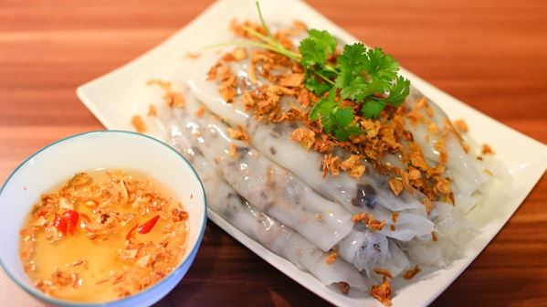

Slide 13
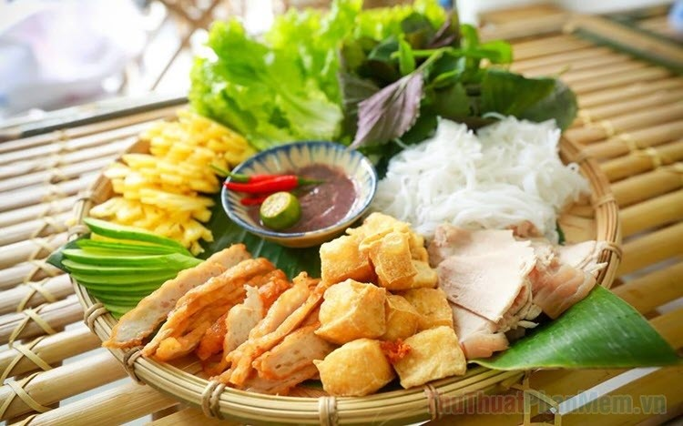

Slide 14
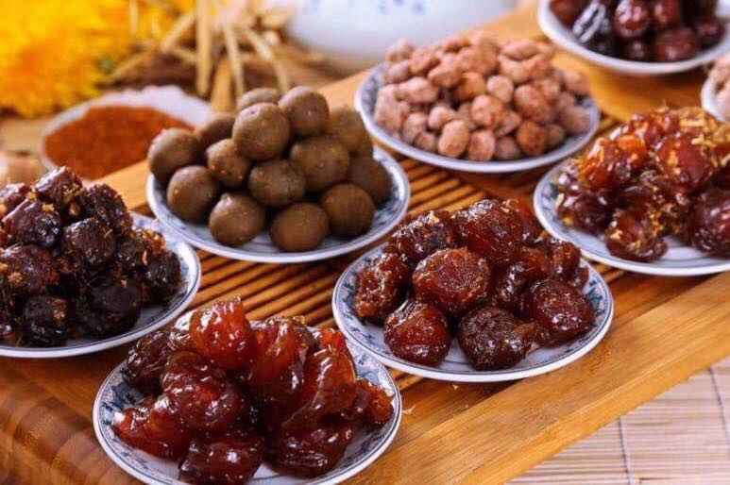

Slide 15


